Slide 1
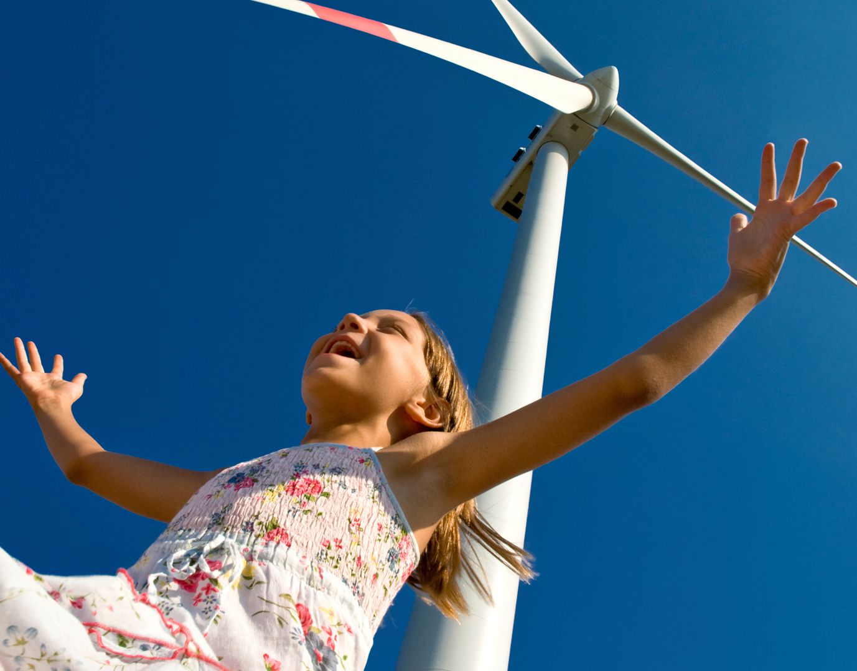
Energieslimme Communities
Inge Wijgerse

Slide 2
Doel Smart Grids
Koppelen van vraag en aanbod
Piekscheren
Nieuwe diensten
Stimuleren duurzame energieopwekking
Het zorgen voor een betrouwbare en betaalbare energievoorziening in een toekomstige situatie met meer duurzame energieopwekking
Smart Grids is een middel en geen doel op zich
Notes:
Iedereen onderkent dat de consument belangrijk is maar redeneert nog steeds vanuit de techniek
Wij redeneren vanuit de consument,
In een wereld van de social media

Slide 3
Notes:
We spelen in op de interesse van mensen in sociale netwerken
Hoe actief willen we dat mensen met energie bezig zijn?

Slide 4
Het begint bij bewustwording
Interactieve benadering (feedback) levert meer bewustwording
Inzicht is de kern, sociale feedback is het smeermiddel
Notes:
70% van de gebruikers heeft meer inzicht in energieverbruik
41% voelt zich gestimuleerd om beparingsmogelijkheden in kaart te brengen
Bewustwording wordt specifiek gecreëerd door gebruik van functionaliteiten met feedback of het aanzetten tot vervolgacties
‘inzicht in energieverbruik’ is voor 80% van de deelnemers de reden om met Social-Energy te beginnen
Meest gebruikte functionaliteit statistiekpagina
Sociale onderdelen hebben positief effect op de gebruiksfrequentie van Social-Energy

Slide 5
Netwerken
Notes:
Netwerken en het aanmaken van groepen. Net als Linked In en je ziet op een middag als vandaag dat daar mooie dingen uit kunnen komen.

Slide 6
Gamification

Slide 7
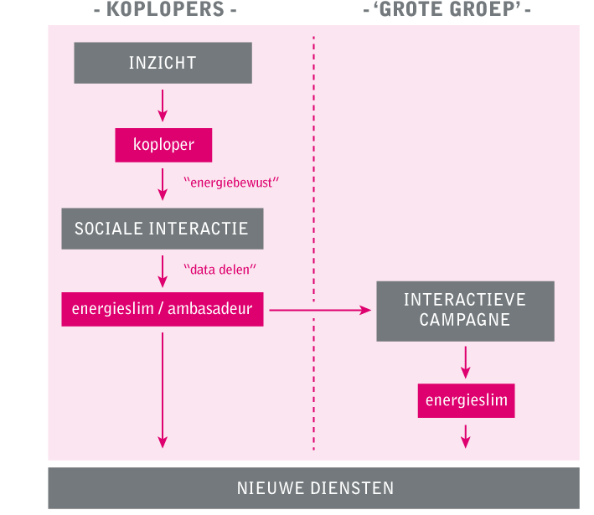
Aanbieden nieuwe diensten
Meerderheid bereid tot afstemmen verbruik
Notes:
Bereidheid afstemmen verbruik is groot (84%)
Om energie te besparen (42%)
Voor financieel voordeel (37%)
Bijdrage aan energietransitie (16%)
Behoud van comfort voorwaarde voor 64%
Ruime meerderheid (74%) positief over automatisering voor het afstemmen van het verbruik
Eigen baas en zelf verantwoordelijkheid willen nemen meest genoemd door personen die hier negatief tegenover stonden

Slide 8
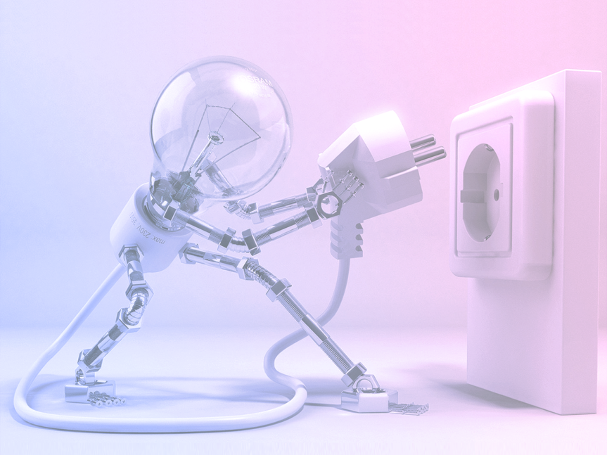
Energieslimme communities
Zijn bewust van energie
Werken aan een gezamelijk doel
Zijn geinteresseerd in nieuwe diensten
Zijn de eerste stap in de transitie
Notes:
Na het hele proces hebben we energieslimme communities opgebouwd.
Zij kunnen opereren als cooperaties, maar ook als groep werken naar een gezamenlijk besparingsdoel zonder

Slide 9
Energieslimme Communities
Inge Wijgerse

Slide 10
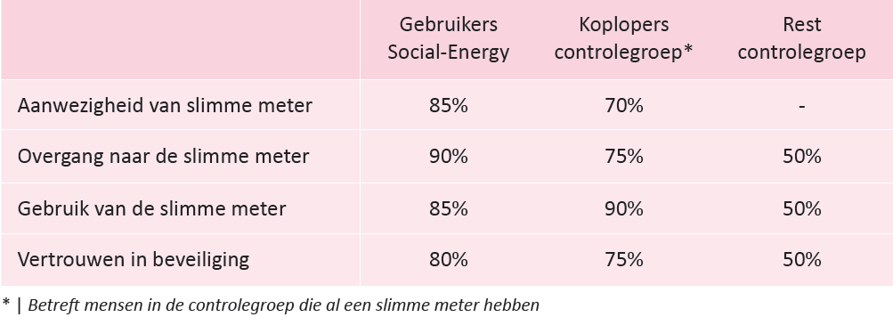
Slimme meter als onderdeel van een Smart Grid
Onbekend maakt onbemind

Slide 11
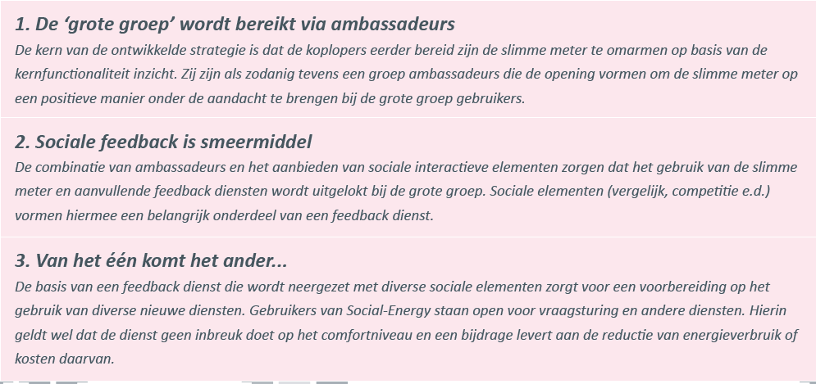
Ambassadeurs heb je nodig

